Slide 1
PORCSZÖVET, CSONTSZÖVET
Semmelweis Egyetem ÁOK
1. évfolyam 1. félév
Anatómiai, Szövet- és Fejlődéstani Intézet
Dr. Kocsis Katalin
2018.10.09.

Slide 2
PORCSZÖVET

Slide 3
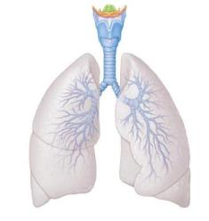
Porcszövet
Szerepe:
Csontfejlődés előtelepe
Ütés-állóság az ízületekben
Rugalmasság
Típusok:
Hyalinporc
Rugalmas porc
Rostos porc
Notes:
Specialized type of CT
General functions
types
3

Slide 4
Porcszövet típusai, előfordulásuk:
hyalinporc
ízfelszín, gége, légcső, hörgők, orr, bordaporc
epifízis porckorong
rugalmas porc
fülkagyló, gégefedő, fülkürt
rostos porc
csigolyaközti porckorong, ízfelszín, meniscus, discus

Slide 5
Hyalinporc
ér- és idegmentes szövet
a sejtek anaerob működésűek, diffúzióval jutnak tápanyagokhoz
a sejtjei a differenciálódás után nem osztódnak
- nincsen regeneráció a porcszövetben
porchártya veszi körbe
- stratum fibrosum és chondroblasticum

Slide 6
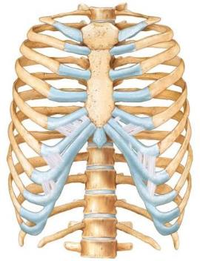
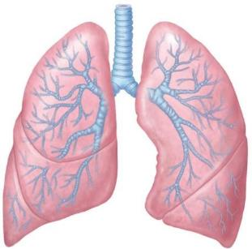
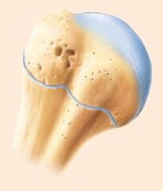
Hyalinporc
Légzőrendszer
Ízületi porc
Epifízis porckorong
Bordaporc
Notes:
- Articular cartilage doesn’t have a perichondrium
6

Slide 7
Hyalinporc felépítése:
sejtek és extracellularis mátrix (ECM)
sejt:
chondrocyta (chondroblastból fejlődik)
ECM:
kollagének (II., IX., XI., V., X.)
proteoglikánok (aggrecan, decorin, biglycan)
hyaluronsav
glikoproteinek

Slide 8
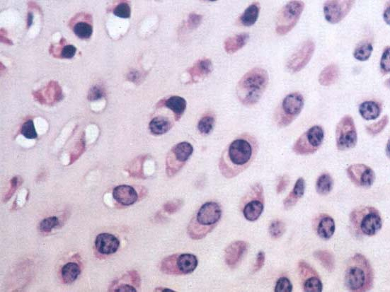
FIATAL PORCSZÖVET

Slide 9
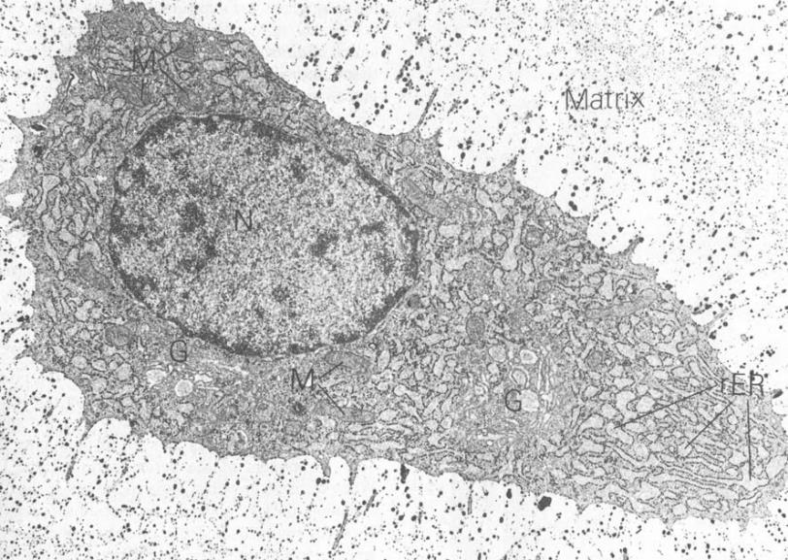
CHONDROCYTA
ELEKTRONMIKROSZKÓPOS FELVÉTELE

Slide 10
Porc mátrix összetétele
Extracellular matrix

Slide 11
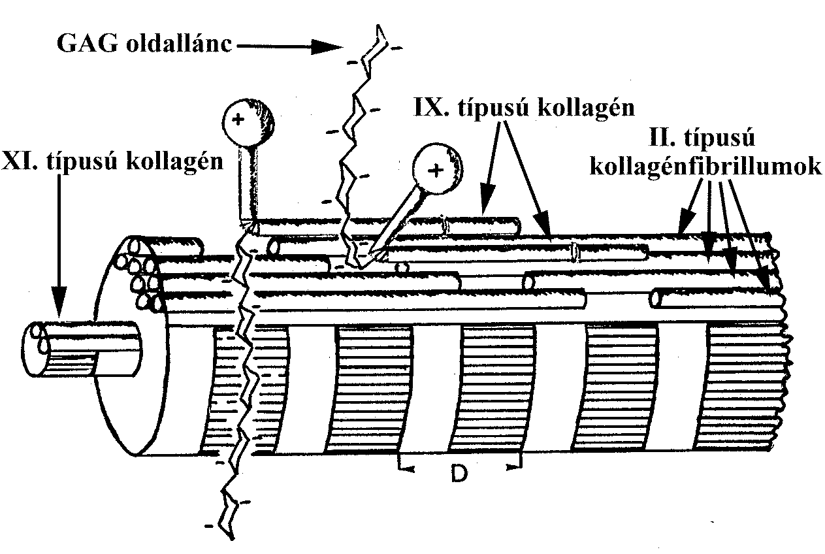
PORC KOLLAGÉNROST FELÉPÍTÉSE

Slide 12
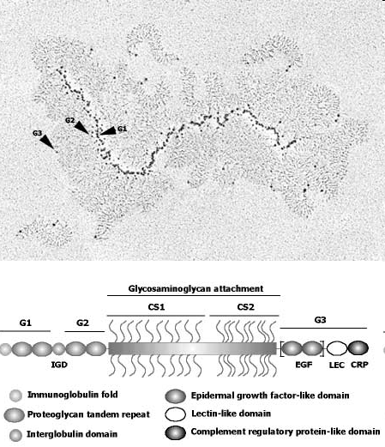
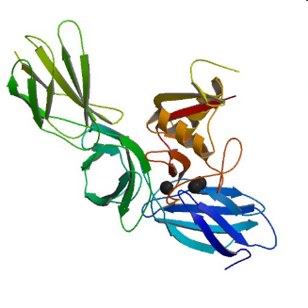
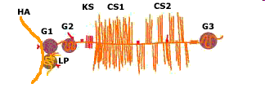
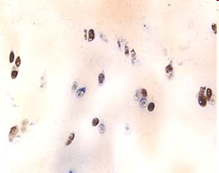
Aggrecan

Slide 13
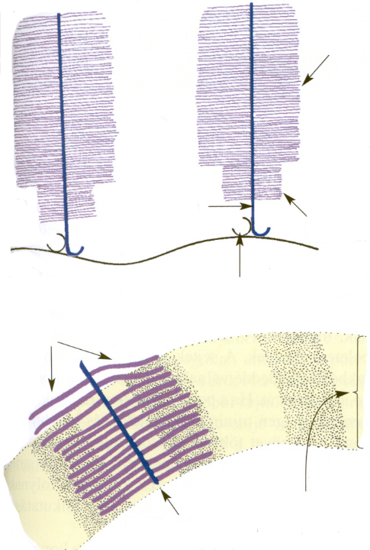
Aggrecan - hyaluronsav aggregátum
chondroitinszulfát
keratánszulfát
tengelyfehérje
hyaluronsav
kötőfehérje
a GAG oldalláncok párhuzamosak a kollagénfibrillumokkal

Slide 14
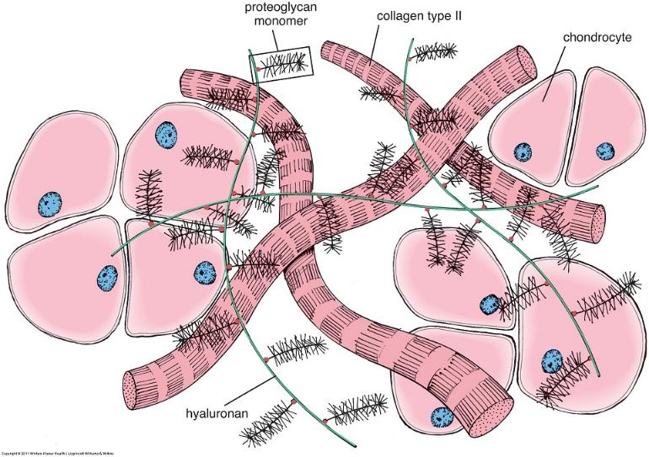

Slide 15
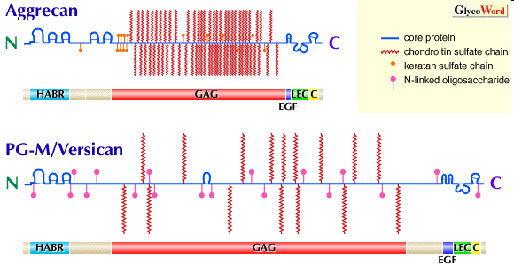

Slide 16
CHONDRON
a porcszövet alapegysége
részei:
chondrocyták (2-4)
pericelluláris mátrix
territoriális mátrix

Slide 17
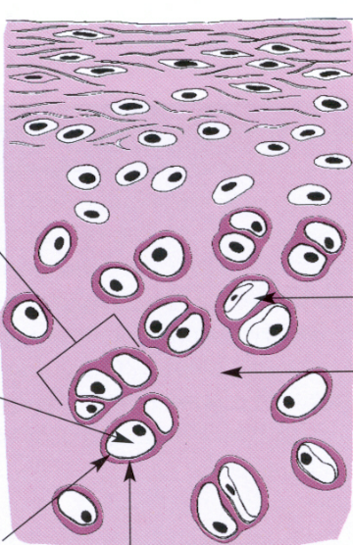
CHONDRON
lacuna
interterritoriális mátrix
chondrocyta
pericelluláris mátrix
territoriális mátrix

Slide 18
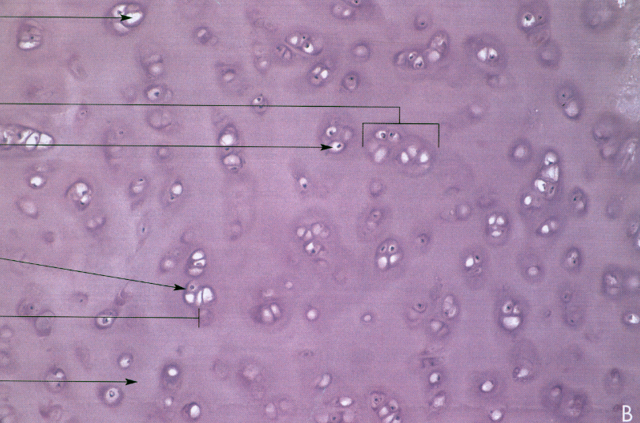

Slide 19
RENDEZETTSÉG A PORCMÁTRIXBAN
normál fény
polarizált fény

Slide 20
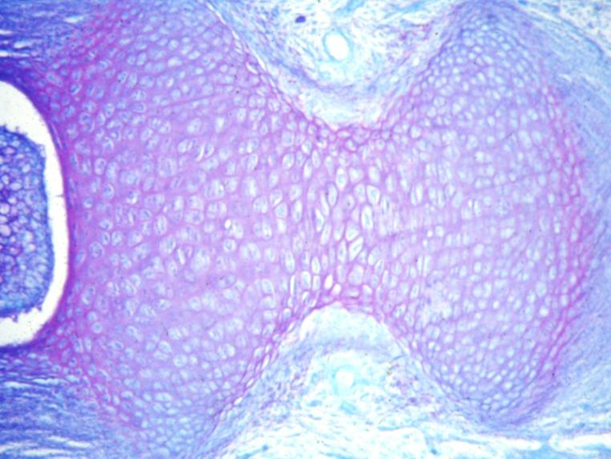
NORMÁL FÉNY

Slide 21
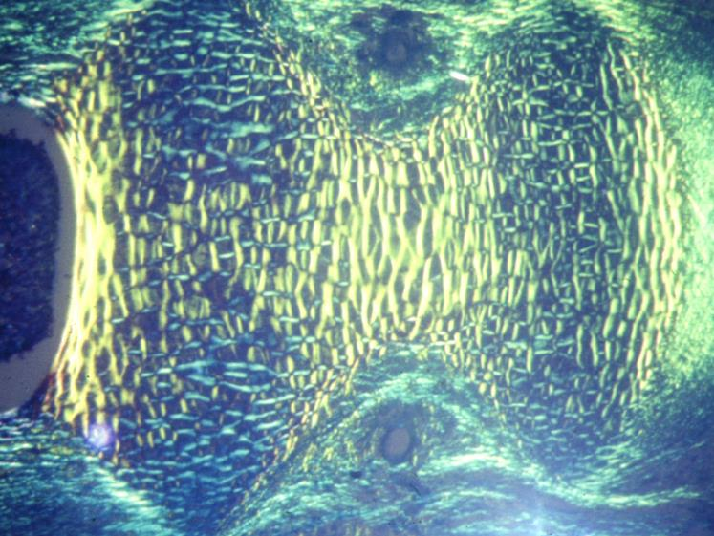
POLARIZÁLT FÉNY

Slide 22
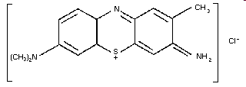
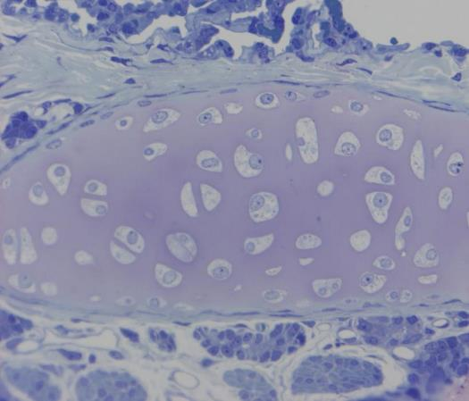
-
+
-
+
+
-
-
+
-
+
-
+
-
+
-
+
0,5-0,7 nm
-
+
-
+
+
-
+
-
-
+
-
+
-
+
-
+
-
+
-
+
-
+
-
+
-
+
-
+
-
+
Metakromázia
-
+
-
+
-
+
-
+
-
+

Slide 23
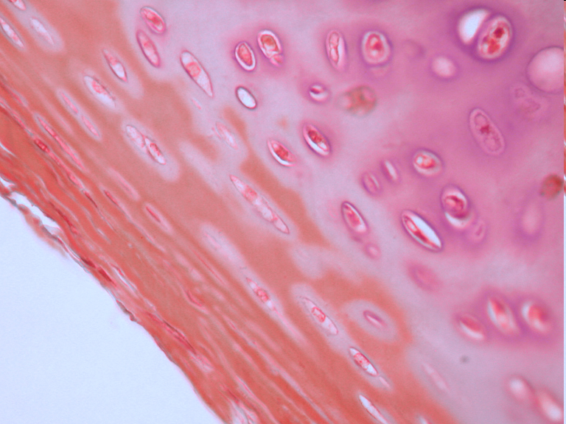
Perichondrium

Slide 24
Hyalinporc
Rostos perichondrium
Sejtes perichondrium
Új porc
Chondron
Territorialis matrix
Interterritorialis matrix
Notes:
24

Slide 25
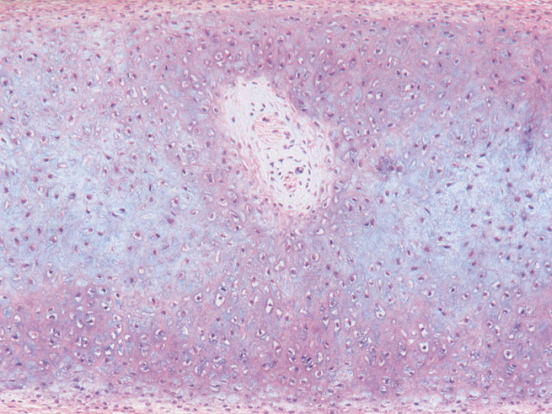
PORC CSATORNA

Slide 26
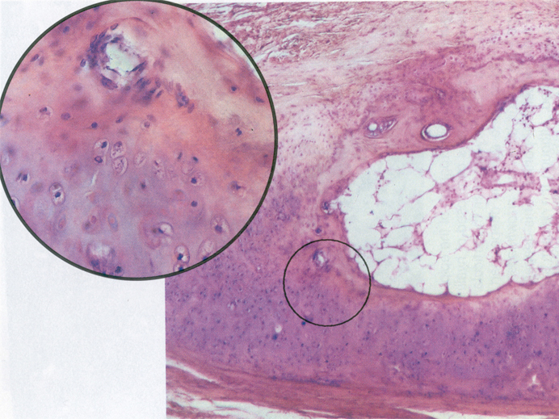
ELCSONTOSODÓ PORC

Slide 27
Különleges funkciójú hyalinporcok
epifízis porckorong
enchondralis csontosodás esetén
a csont hosszanti növekedéséért felelős
elmeszesedő ECM,
X. típusú kollagén csak itt van
ízületi porc

Slide 28
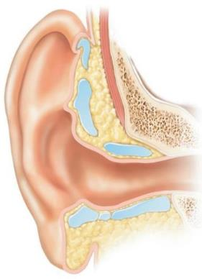
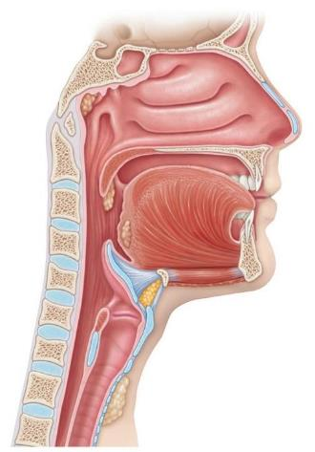
Rugalmas porc
Epiglottis
Külső fül

Slide 29
Rugalmas porc tulajdonságai
ECM-ben elasztikus rostok
mindig körbeveszi porchártya
chondronokban 1-2 porcsejt

Slide 30
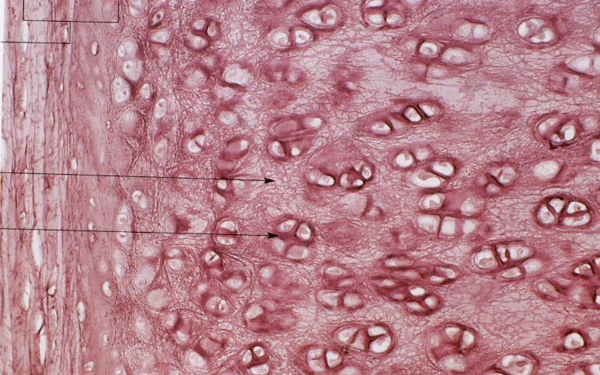
EPIGLOTTIS

Slide 31
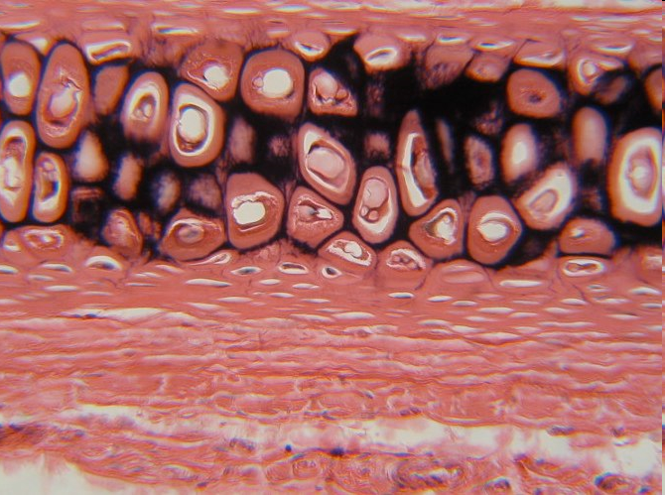
Rugalmas porc

Slide 32
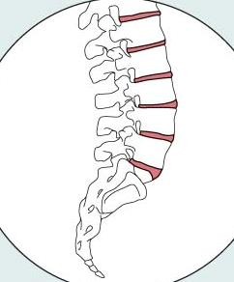
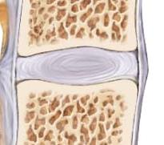
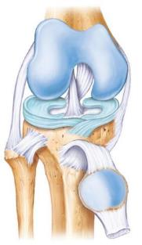
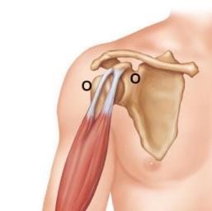
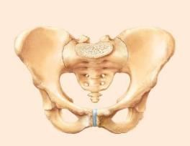
Rostos porc
Annulus fibrosus
Nucleus pulposus
Discus Intervertebralis
Meniscus
Inak, szalagok tapadás
Symphysis pubis

Slide 33
Rostos porc tulajdonságai
az ECM-ben I. típusú kollagénből álló vaskos rostok vannak
chondronok (1-2 sejttel) elszórtan találhatóak
nincsen körülötte porchártya

Slide 34
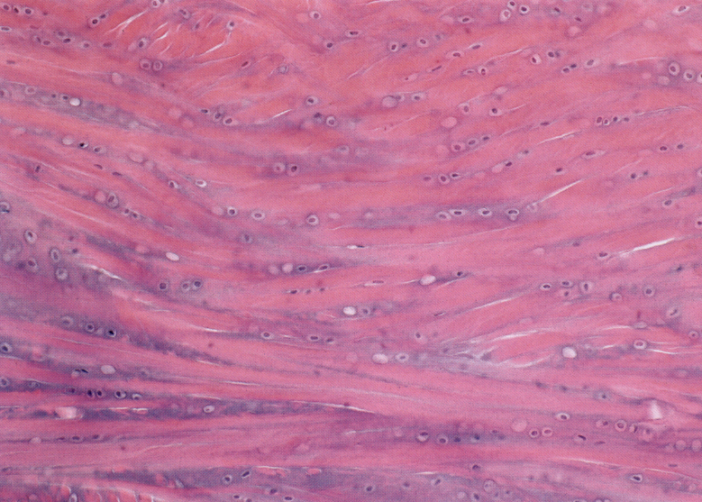
CSIGOLYAKÖZTI PORCKORONG

Slide 35
CSONTSZÖVET

Slide 36
Hosszú csöves csont részei
Notes:
36

Slide 37
CSONTSZÖVET típusai:
érett (lemezes) csont
éretlen (fonott, primer) csont
érett (lemezes) csont típusai:
compact csont
szivacsos csont
csontszövet felépítése:
sejtek
extracelluláris mátrix (ECM)

Slide 38
ÉRETLEN (FONOTT) CSONT

Slide 39
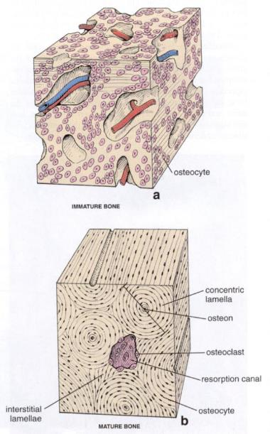
éretlen (fonott) csont
compact csont
Ross, Kaye and Pawlina, Histology, LWW, 2006

Slide 40
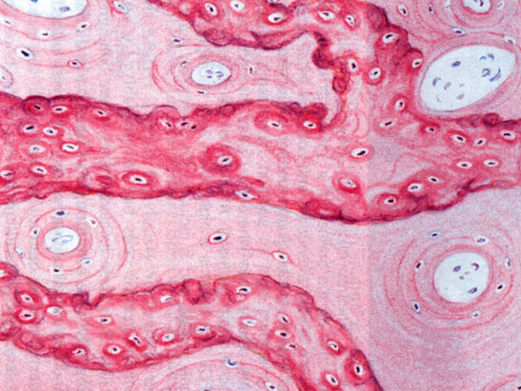
ÉRETLEN ÉS ÉRETT CSONT KEVEREDÉSE

Slide 41
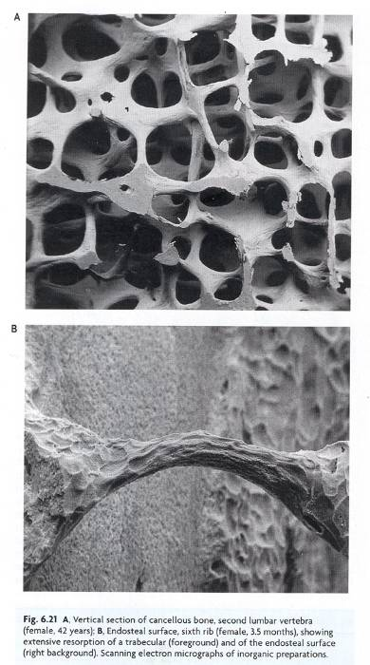
Szivacsos vagy trabeculáris
csont

Slide 42
CSONTSZÖVET SEJTJEI

Slide 43
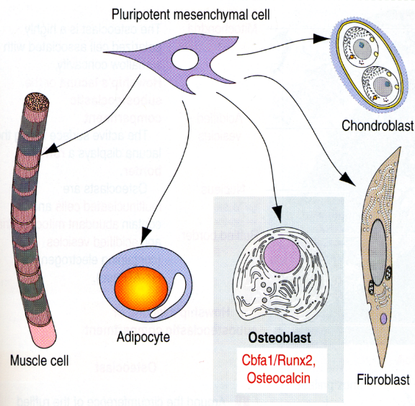
Embrionális kötőszövet
Notes:
43

Slide 44
Sejtes alkotók
Osteoprogenitor/
osteogenic sejtek
Mesenchymalis őssejt
Osteocyták
Osteoblastok
Monocyta progenitor
Osteoclast
Notes:
44

Slide 45
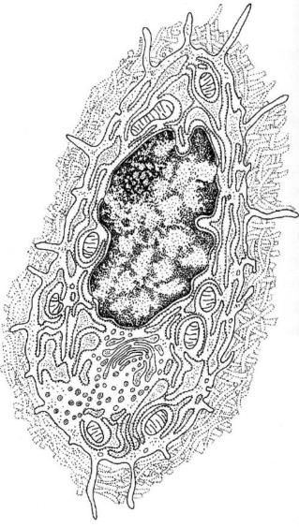
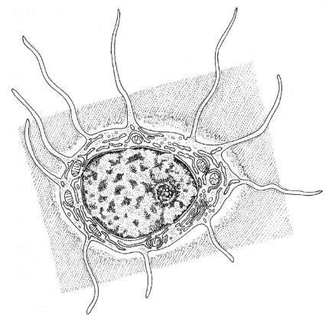
OSTEOCYTA
OSTEOBLAST

Slide 46
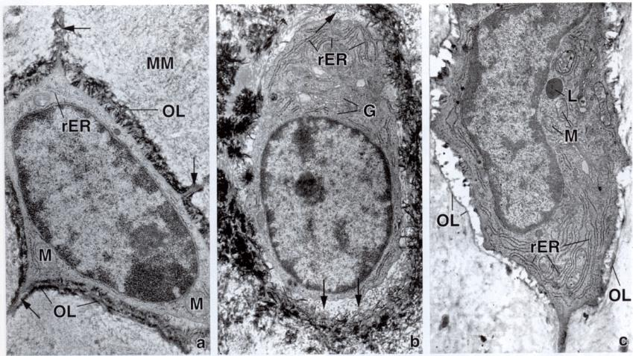
Osteocytes, functional types, electronmicrographs
resting
formative
resorptive
Ross, Kaye and Pawlina, Histology, LWW, 2006
OL – osmiophilic lamina (lacunar border); arrow: osteoid; MM – mineralized matrix

Slide 47
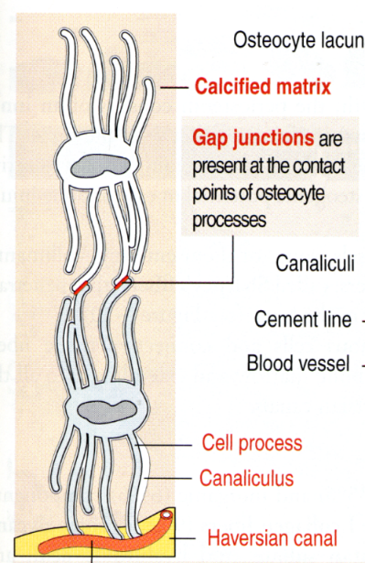
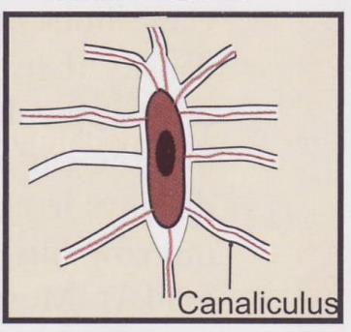
Osteocyták
Lacuna
ér
Notes:
47

Slide 48
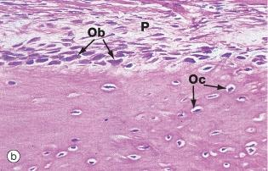
Osteoblastok és osteocyták
eriosteum
HE
Notes:
48

Slide 49
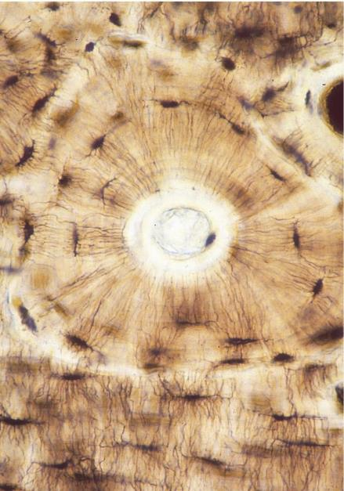
Osteocyták
CSONTCSISZOLAT
Notes:
49

Slide 50
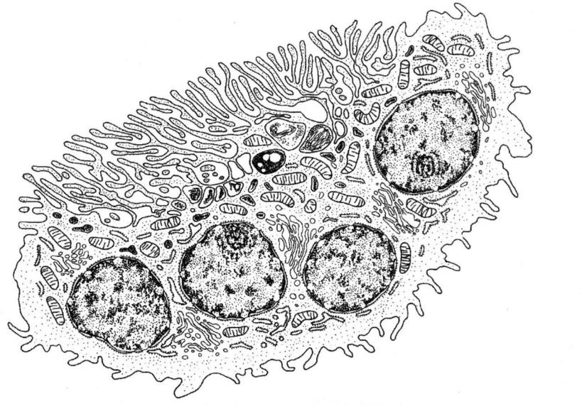
OSTEOCLAST

Slide 51
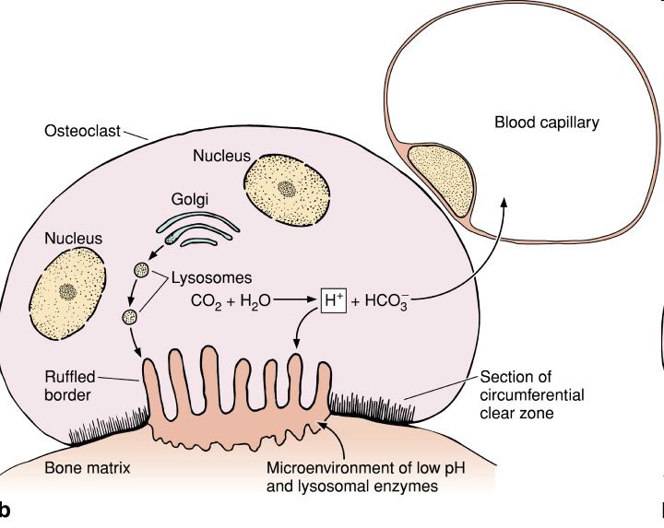

Slide 52
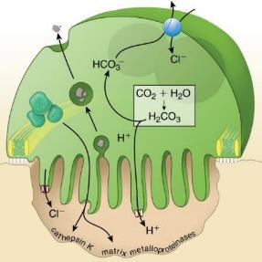
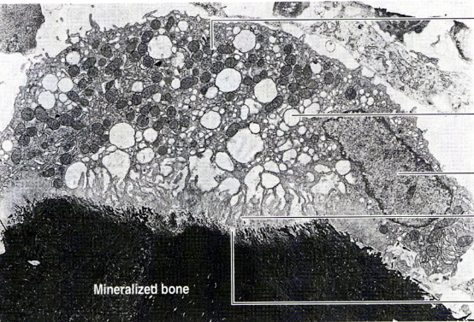
Osteoclastok
Howship lacuna
mitochondrium
vesiculumok
nucleus
nyúlványok
Notes:
52

Slide 53
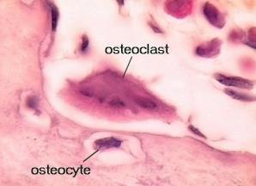
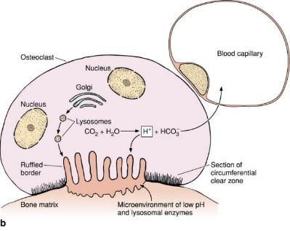
Osteoclastok monocyta eredetű sejtek, több sejt összeolvadásából jönnek létre.

Slide 54
Osteoclastok
HE
trichrome
Notes:
54

Slide 55
Osteoclast
osteoclast
osteocyta
endosteális sejt

Slide 56
OSTEOCLAST
HOWSHIP LACUNA

Slide 58
CSONT ECM FELÉPÍTÉSE

Slide 59
CSONTSZÖVET ECM
szerves
I. típusú kollagén (rendezett lefutás)
proteoglikánok, glikoproteinek
szervetlen
hidroxiapatit és egyéb sók

Slide 60
CSONTSZÖVET ECM
Ca₁₀(PO₄)₆(OH)₂

Slide 61
2
csontmátrix lemezrendszerei:
laminae generales externae et internae
laminae speciales (Havers)
laminae intercalares
2
1
3
1

Slide 62
CSONTSZÖVET EGYSÉGE:
OSTEON

Slide 63
OSTEON RÉSZEI
osteocyták
laminae speciales
Havers csatorna
(Volkmann csatorna)

Slide 64
2
2
2
2
3
1
1
OSTEON VÁZLATA
osteocyták
laminae speciales
Havers csatorna
1
1

Slide 65
CSONTSZÖVET A SZÖVETTANI PREPARÁTUMOKON

Slide 66
CSONTSZÖVET SZÖVETTANI FELDOLGOZÁSA
csiszolat (nincsenek sejtek)
dekalcinálás, beágyazás, festés (nincsen szervetlen állomány)
festések:
Schmorl (pikrinsav) — sejtek: barna, ECM: sárgás;
HE — sejtek: kék, ECM: piros;
Azan / trichrom — sejtek: piros, ECM: kék

Slide 67
CSONTCSISZOLAT

Slide 68
Havers csatorna helye
osteocyták helye: lacuna osseum
osteocyta nyúlványok helye: canaliculus osseum
CSONTCSISZOLAT vázlata

Slide 69
CSONTSZÖVET KERESZTMETSZET, CSISZOLAT

Slide 70
CSONTSZÖVET KERESZTMETSZET, CSISZOLAT

Slide 71
CSONTSZÖVET KERESZTMETSZET, SCHMORL FESTÉS

Slide 72
Havers csatorna
Volkmann csatorna
CSONTSZÖVET HOSSZMETSZET, SCHMORL FESTÉS

Slide 73
CSONTSZÖVET, HAEMATOXILIN-EOZIN FESTÉS

Slide 74
Osteoclast
osteoclast
osteocyta
CSONTSZÖVET, HAEMATOXILIN-EOZIN FESTÉS

Slide 75
CSONT ECM TÉRBELI RENDEZETTSÉGE

Slide 76
a kollagénrostok az osteon szomszédos lemezeiben egymásra merőlegesen futnak

Slide 77
CSONTSZÖVET KERESZTMETSZET POLARIZÁLT FÉNYBEN

Slide 78
CSONTSZÖVET KERESZTMETSZET POLARIZÁLT FÉNYBEN

Slide 79
PERIOSTEUM FELÉPÍTÉSE

Slide 80
Periosteum (csonthártya) rétegei:
stratum fibroblasticum
stratum osteoblasticum
Periosteum: erekben, idegekben gazdag
velőűr felőli megfelelője: endosteum

Slide 81
1
2
PERIOSTEUM RÉTEGEI (1,2), SHARPEY ROSTOK (NYILAK)

Slide 82
ÍZÜLETEK FELÉPÍTÉSE

Slide 83
ÍZÜLET FELÉPÍTÉSE
compact csont
szivacsos csont
ízületi porc
ízületi üreg
ízületi tok rostos réteg
ízületi tok synoviális réteg

Slide 84
SYNOVIÁLIS MEMBRÁN FELÉPÍTÉSE

Slide 87
NYÚL TÉRDÍZÜLET

Slide 88
ÍZÜLETI PORC SZERKEZETE
felszíni zóna
középső zóna
mély zóna
ár-apály vonal
meszesedett zóna

Slide 89
ÍZÜLETI PORC
polarizált fényben
vázlatos szerkezete

Slide 90
Irodalom
Röhlich Pál: Szövettan. Budapest, 1999
L.C. Junqueira et al.: Basic Histology

